Slide 1
Gestion du jeu de données

Slide 2
Introduction
Avant d’exécuter une campagne de test pour valider une fonctionnalité ou des fonctionnalités, avant sa mise en production il faut constituer un jeu de données. La qualité du jeu de données déterminera la fiabilité des tests menés. Mais, pour prendre les choses dans l’ordre, il va falloir définir les scénarios de tests pour, par la suite, y associer les données adéquates.

Slide 3
Scénario de test
On va alors imaginer le scénario suivant pour valider cette nouvelle fonction avant sa mise en production :
Un client non authentifié arrive sur la page panier avec un produit dans celui-ci et il rentre le code de promotion.
Un utilisateur authentifié de classe 1* arrive sur la page panier avec un produit et rentre le code de promotion. * La classe 1 n’offre aucun avantage.
Un utilisateur identifié de classe 2* arrive sur la page panier avec un produit et rentre le code de promotion. * La classe 2 accorde automatiquement 10% de réduction.
Ces 3 scénarios permettent de couvrir tout le périmètre de la fonction. Il va maintenant falloir créer ou trouver le jeu de données permettant de reproduire ces scénarios sans échec.

Slide 4
Le jeu de données
À ces 3 scénarios il y a des données associées.
Pour le scénario n°1 : il faut une référence article valide, avec un prix associé. Pour le scénario n°2 : il faut une référence article valide, avec un prix associé. Et il faut créer un utilisateur de catégorie 1 Pour le scénario n°3 : il faut une référence article valide, avec un prix associé. Et il faut créer un utilisateur de catégorie 2

Slide 5

Créer le jeu de données
Outil interne
Base de données
Back Office

Slide 6




Trouver le jeu de données
SGBD
SQL/ NoSQL
Système de gestion de base de données

Slide 7
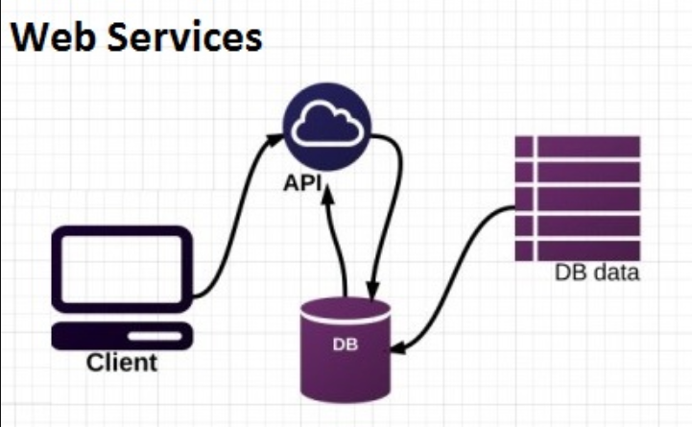
Trouver le jeu de données
API au service du test

Slide 8



Trouver le jeu de données
API au service du test

Slide 9

Trouver le jeu de données
Rechercher
Filtrer
Classer
Fonctions

Slide 10

Difficultés
Monter en compétence sur les outils
Anticiper
Inclure les autres équipes
Production

Slide 11

Stratégie de préparation
Données de l'environnement de production
Récupération de requêtes SQL qui extraient des données des bases de données existantes du client
Outils de génération de données automatisés

Slide 12
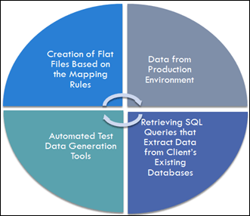
Stratégie de préparation

Slide 13



Importance du jeu de données
Economiser le temps
Fiablité
Réussite

